Slide 1
SVAZ MĚST A OBCÍ
Dne 1.3.2023 zastupitelský sál Karlovarského kraje
Rozvoj digitální technické mapy Karlovarského kraje(DTM) a rozvoj informačního systému IS DTM Karlovarského kraje
Odbor informatiky
Oddělení DTM a GIS

Slide 2
Jak pokračuje projekt DTM Karlovarského kraje?
Datové zakázky
- ZPS okres Cheb, Sokolov, Karlovy Vary – hotovo (konsolidace i mapování)
- TI krajské sítě technické infrastruktury, příspěvkové organizace – hotové
- TI obcí dle dotazníku z roku 2019 hotové konsolidace i mapování
- DI konsolidace i mapování hotové
IS DTM
- začínají se implementovat jednotlivé komponenty (metadata, kontroly dat)
Odbor informatiky
Oddělení DTM a GIS

Slide 3
INDIKÁTORY PROJEKTU DTM KK
ROZSAH POŘIZOVANÝCH DAT
Pol | Název | Rozloha/rozsah
A | Konsolidace existujících dat ÚMPS DTM do podoby ZPS | 5 847 ha
B | Konsolidace a mapování dat ZPS území se zástavbou | 22 091 ha
C | Mapování dat ZPS silnic II. a III. tř. – mimo lesní úsek | 857 km
D | Mapování dat ZPS silnic II. a III. tř. – lesní úsek | 512 km
E | Mapování dat DI silnic II. a III. tř. | 1 840 km
F | Konsolidace existujících dat TI vybraných obcí | 2 071 km
G | Konsolidace a mapování dat TI vybraných obcí | 1 163 km
Odbor informatiky
Oddělení DTM a GIS

Slide 4
Legislativní podpora
Novelizace zákona o zeměměřictví č.47/2020 Sb. Zde nový termín DTM kraje, DTM obce
Účinnost tohoto zákona bude o 1 rok posunuta na 1.7.2024
Nová Vyhláška o DTM 393/2020 Sb., jednotný výměnný formát JVF DTM
Vlastník, provozovatel, správce dopravní a technické infrastruktury bude mít editační povinnost – odpovědnost za existenci svých sítí (kraj, obec, správce sítě)
Dosavadní technické mapy obcí bude možné nadále obcemi spravovat z prostředků obce, avšak základem pro jejich aktualizaci bude DTM kraje
Obec, pokud bude chtít, bude moci obecně závaznou vyhláškou stanovovat pouze obsah nad rámec obsahu DTM kraje
Odbor informatiky
Oddělení DTM a GIS

Slide 5
Jaká data TI/DI budou obce do DTM předávat?
Datový sklad DTM
Dopravní infrastruktura
Osa komunikace
Obvod komunikace
Obvod mostu
Ochranné pásmo staveb
Dopravní infrastruktura
Technická infrastruktura
Technická infrastruktura
Elektro a VO
Vodovod
Kanalizace
Plynovod
Produktovod
Teplovod
Ochranná a bezpečnostní pásma
Základní prostorová situace
Odbor informatiky
Oddělení DTM a GIS

Slide 6
Jaká data TI/DI obec pořizuje?
Pořizování dat TI
využití podkladů TI obce
revize dostupných dat TI
analýza dat
konsolidace dat
doměření/vyhledání dat
objekty dle Vyhlášky 393/202Sb.
import dat do DTM kraje přes IS DMVS
Pořízení dat DI
obce poskytují místní komunikace
osa komunikace
obvod komunikace
obvod mostu
ochranné pásmo
import dat do DTM kraje přes IS DMVS
Odbor informatiky
Oddělení DTM a GIS

Slide 7
Využití vytvořených přesných dat ZPS a DI
Řešení dopravní dostupnosti v území
Řešení majetkoprávních záležitostí
Řešení průjezdných šířek komunikací (krizové řízení, IZS, HZS)
Pasporty (silniční zeleně, komunikací)
Identifikace ploch komunikací zasažených průběhy sítí
Odbor informatiky
Oddělení DTM a GIS

Slide 8
Karlovarský kraj pomůže malým obcím
V rámci konsolidovaných a naměřených dat TI obcí připraví do podoby Vyhlášky v JVF DTM a takto předá obci k importu do IS DMVS
Konsolidovaná a naměřená data DI obcí připraví do podoby Vyhlášky v JVF DTM a takto předá obci k importu do IS DMVS
ZPS v obci připraví do podoby Vyhlášky v JVF DTM a naimportuje do IS DMVS – prvotní import dat
Kraj má nástroj pro budoucí zpracování dat TI obce – obec zajišťuje geodetické zaměření, aktuálnost dat, import do IS DMVS
Odbor informatiky
Oddělení DTM a GIS

Slide 9
HARMONOGRAM PRACÍ DO 30.6.2023 a od 1.7.2023
Do 31.3.2023 ukončení projektu
Od 1.7.2023 napojení IS DTM KK na IS DMVS a uvedení do pilotního provozu
V roce 2023 zachování smluv s obcemi, platnost Vyhlášek o TMO
Stavebníci předávají data do DTM kraje v JVF DTM
Dohoda se správci sítí o předávání dat v JVF DTM od 1.7.2023
Alespoň 5 let udržitelnost projektu do 1.7.2028
Odbor informatiky
Oddělení DTM a GIS

Slide 10
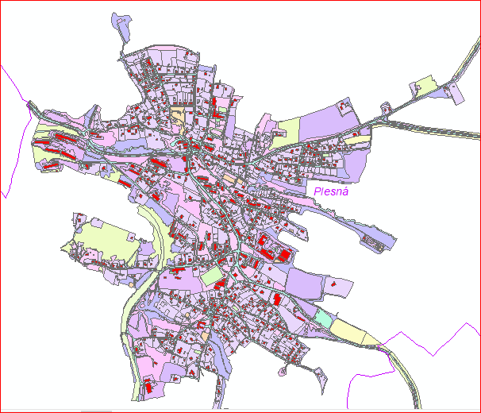
Ukázka OMPS – obec Plesná
Odbor informatiky
Oddělení DTM a GIS

Slide 11
Děkuji za pozornost
Odbor informatiky
Oddělení DTM a GIS

